Slide 1
Linear Bandits Collaborative Filtering
Aymeric - Hassan - Mohamed

Slide 2
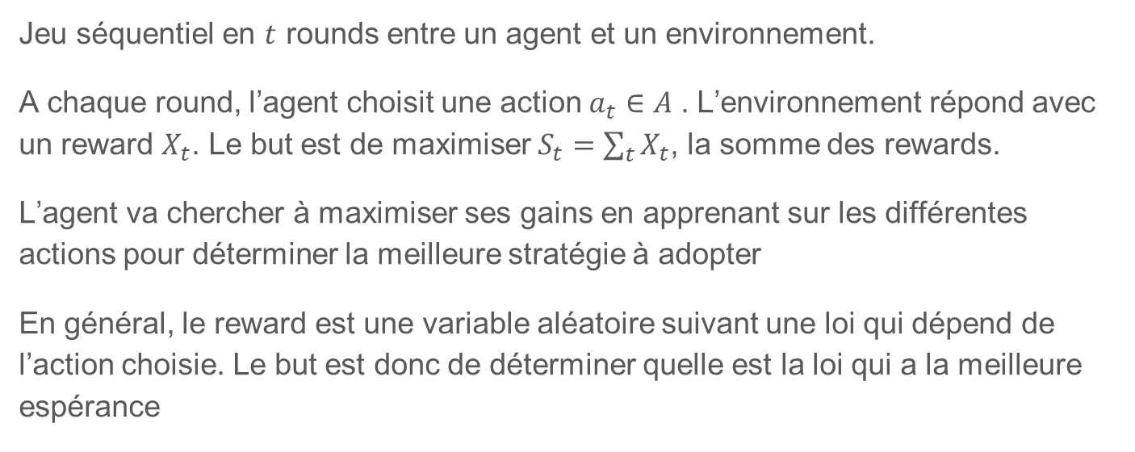
Principe
Jeu séquentiel en $t$ rounds entre un agent et un environnement.
A chaque round, l’agent choisit une action $a_{t}∈A$ . L’environnement répond avec un reward $X_{t}$. Le but est de maximiser $S_{t}=\sum_{t}{X_{t}}$, la somme des rewards.
L’agent va chercher à maximiser ses gains en apprenant sur les différentes actions pour déterminer la meilleure stratégie à adopter
En général, le reward est une variable aléatoire suivant une loi qui dépend de l’action choisie. Le but est donc de déterminer quelle est la loi qui a la meilleure espérance

Slide 3
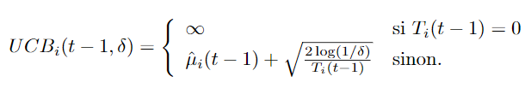
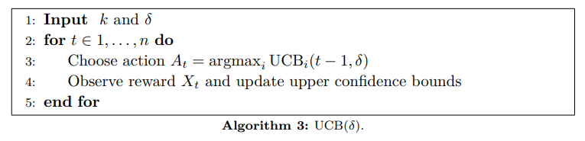
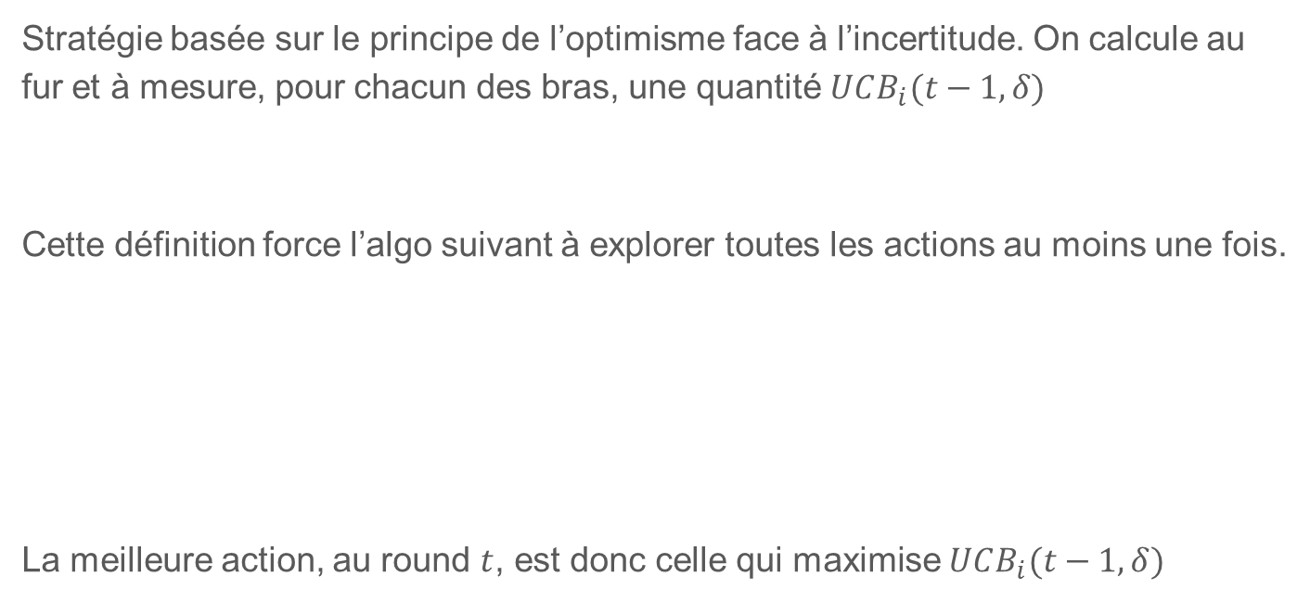
Contexte mathématique
Stratégie basée sur le principe de l’optimisme face à l’incertitude. On calcule au fur et à mesure, pour chacun des bras, une quantité $UCB_{i}(t−1, δ)$
Cette définition force l’algo suivant à explorer toutes les actions au moins une fois.
La meilleure action, au round $t$, est donc celle qui maximise $UCB_{i}(t−1, δ)$

Slide 4
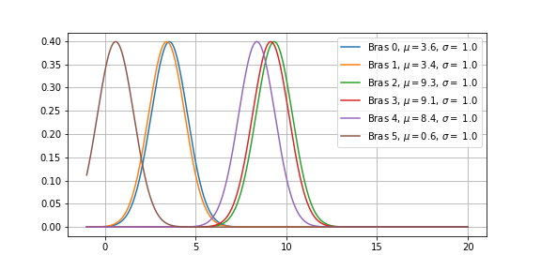
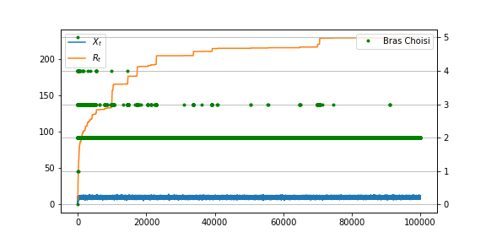
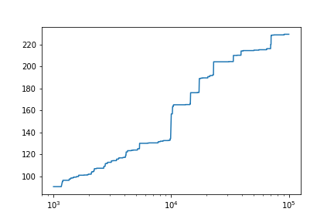

Exemple UCB($δ$)
On modélise 6 bras par des variables aléatoires gaussiennes de variance 1 et de moyennes différentes. On définit le regret $R_{n}=nμ^{∗} −E[\sum_{t}{X_{t}}]$
On constate que l’algorithme fini par converger vers le bras 2 avec une vitesse logarithmique
Distributions des bras
Reward, regret et bras choisi
Regret en échelle log

Slide 5



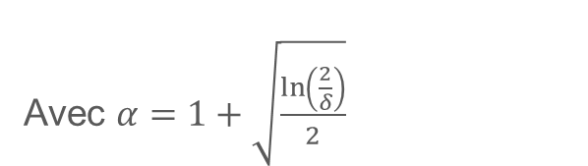
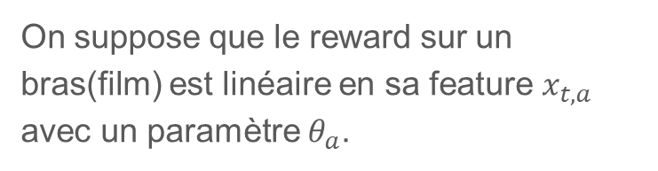
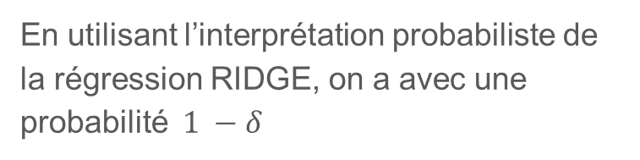
Linear UCB algorithm:
On suppose que le reward sur un bras(film) est linéaire en sa feature $x_{t,a }$ avec un paramètre $θ_{a}$.
En faisant la régression RIDGE, on peut prouver que :
En utilisant l’interprétation probabiliste de la régression RIDGE, on a avec une probabilité $1 −δ$
Avec $α=1+\sqrt{\frac{\ln\left(\frac{2}{δ}\right)}{2}}$

Slide 6
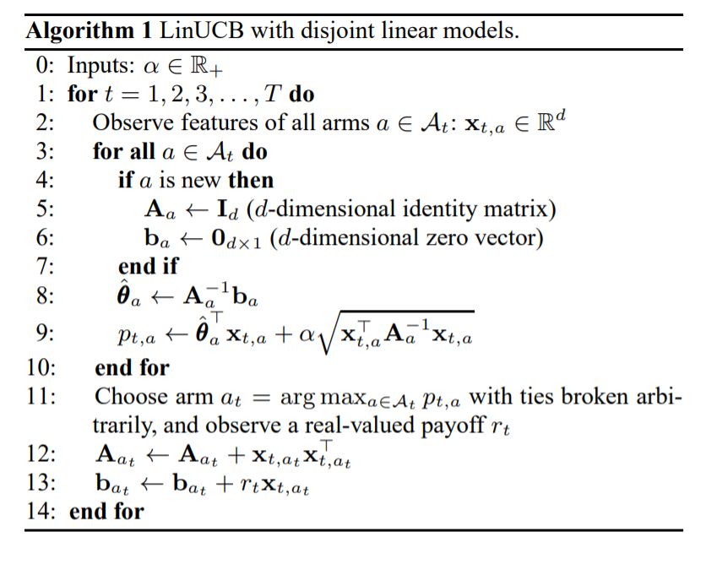
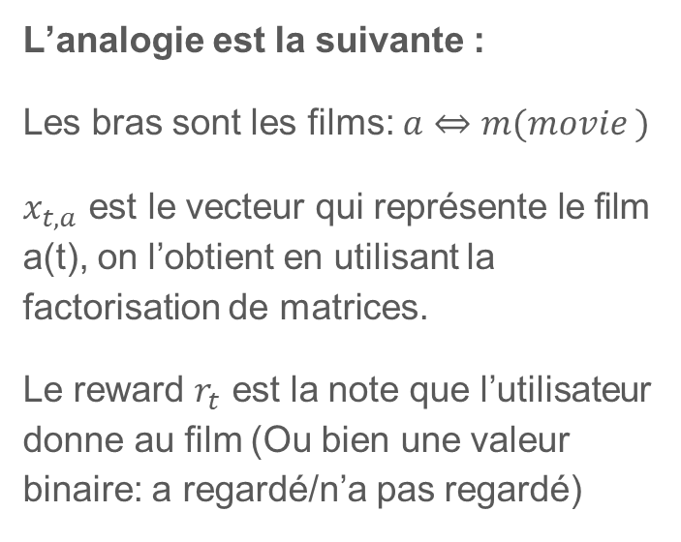
Utilisation pour la recommandation de films
L’analogie est la suivante :
Les bras sont les films: $a⇔m(movie )$
$x_{t,a}$ est le vecteur qui représente le film a(t), on l’obtient en utilisant la factorisation de matrices.
Le reward $r_{t}$ est la note que l’utilisateur donne au film (Ou bien une valeur binaire: a regardé/n’a pas regardé)

Slide 7
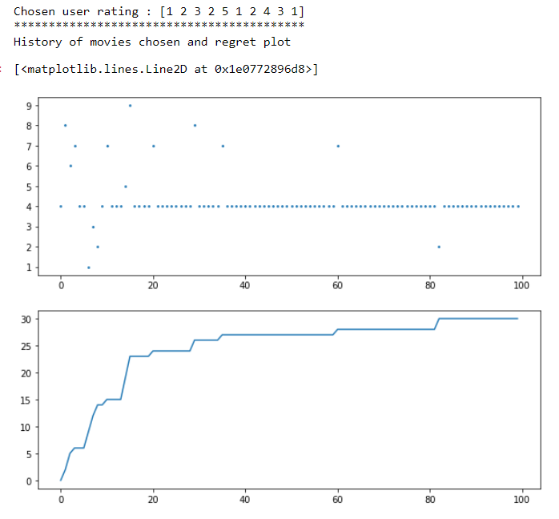


Résultats préliminaires et commentaires :
Croissance logarithmique de la fonction de regret.
Compromis Exploration/Exploitation bien visible dans les résultats.
Axe d’amélioration :
Pas pertinent de recommander le même film plusieurs fois.
Bras choisi au round $t$
Regret au round $t$

Slide 8
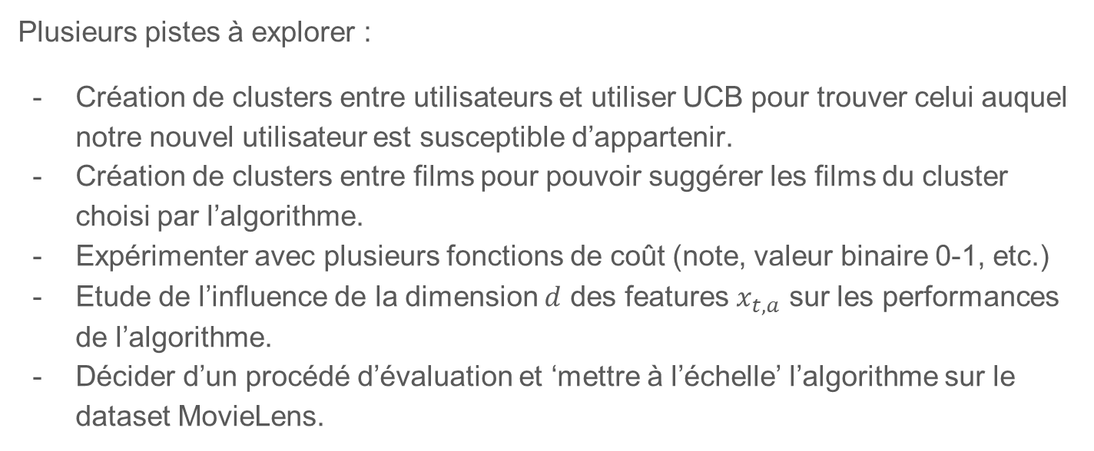
Prochaines étapes :
Plusieurs pistes à explorer :
Création de clusters entre utilisateurs et utiliser UCB pour trouver celui auquel notre nouvel utilisateur est susceptible d’appartenir.
Création de clusters entre films pour pouvoir suggérer les films du cluster choisi par l’algorithme.
Expérimenter avec plusieurs fonctions de coût (note, valeur binaire 0-1, etc.)
Etude de l’influence de la dimension $d$ des features $x_{t,a}$ sur les performances de l’algorithme.
Décider d’un procédé d’évaluation et ‘mettre à l’échelle’ l’algorithme sur le dataset MovieLens.

